Slide 1

ENDURANCE
SPRINT 1

Slide 2

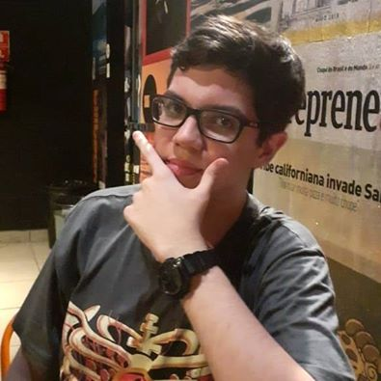
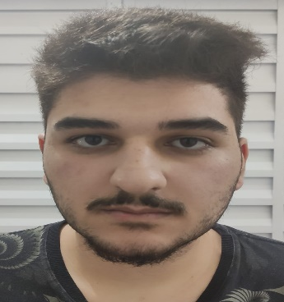

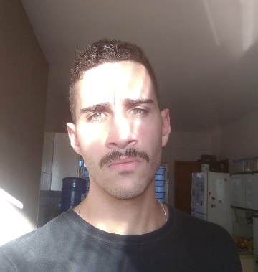


INTEGRANTES
Leonardo
Bahij
Jeferson
Senne
Rodrigo
Maximiles

Slide 3
DESAFIO APRESENTADO
GERENCIAMENTO DE EVENTOS
RESTRIÇÕES SANITÁRIAS (PANDEMIA)

Slide 4
PLANEJAMENTO GERAL
ENTREGA | DESCRIÇÃO
SPRINT 1 | MÓDULO LOGIN IMPLEMENTAÇÃO DAS REGRAS DE NEGÓCIO MÓDULO DE CADASTRO
SPRINT 2 | REGRAS PARA EVITAR CONFLITOS DE AGENDAMENTO DASHBOARD DE FORNECEDORES AVISO DE ALTERAÇÃO NA AGENDA OPÇÕES DE GERENCIAMENTO PARA O ADM
SPRINT 3 | MÓDULO DE USUÁRIOS PRIORIDADES DE AGENDAMENTO STATUS DE AGENDAMENTO VERSIONAMENTO DO BANCO
SPRINT 4 | VALIDAÇÃO E STATUS DA CARTEIRA DE VACINAÇÃO MODULOS DE RELATÓRIOS

Slide 5
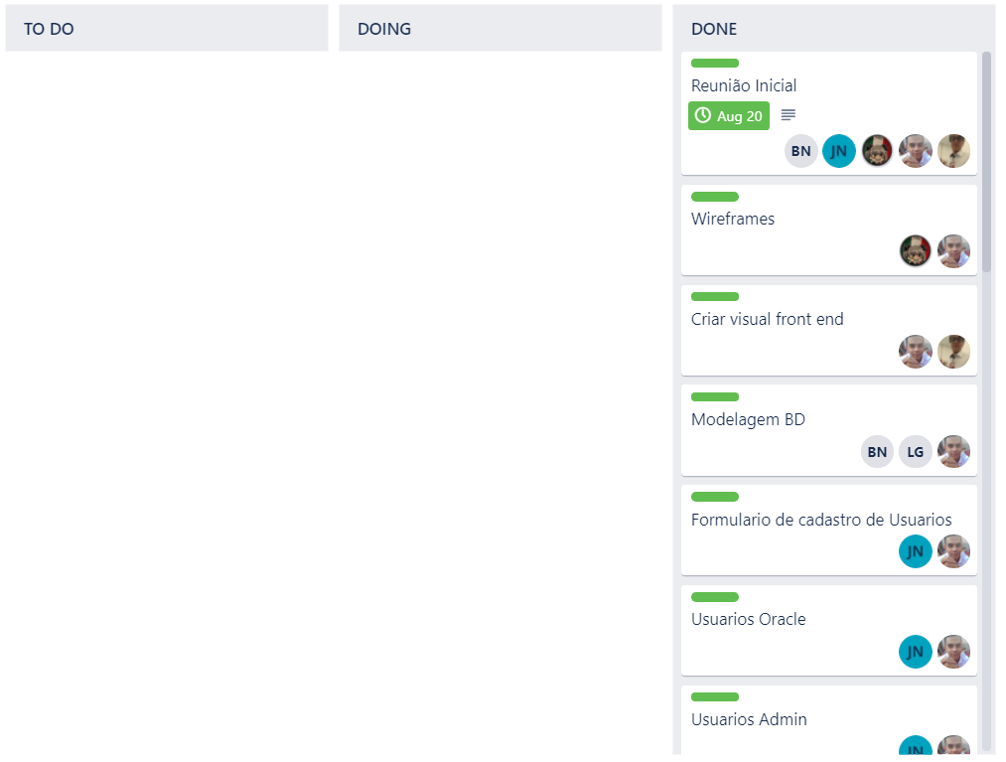
BURNDOWN

Slide 6
BURNDOWN

Slide 7
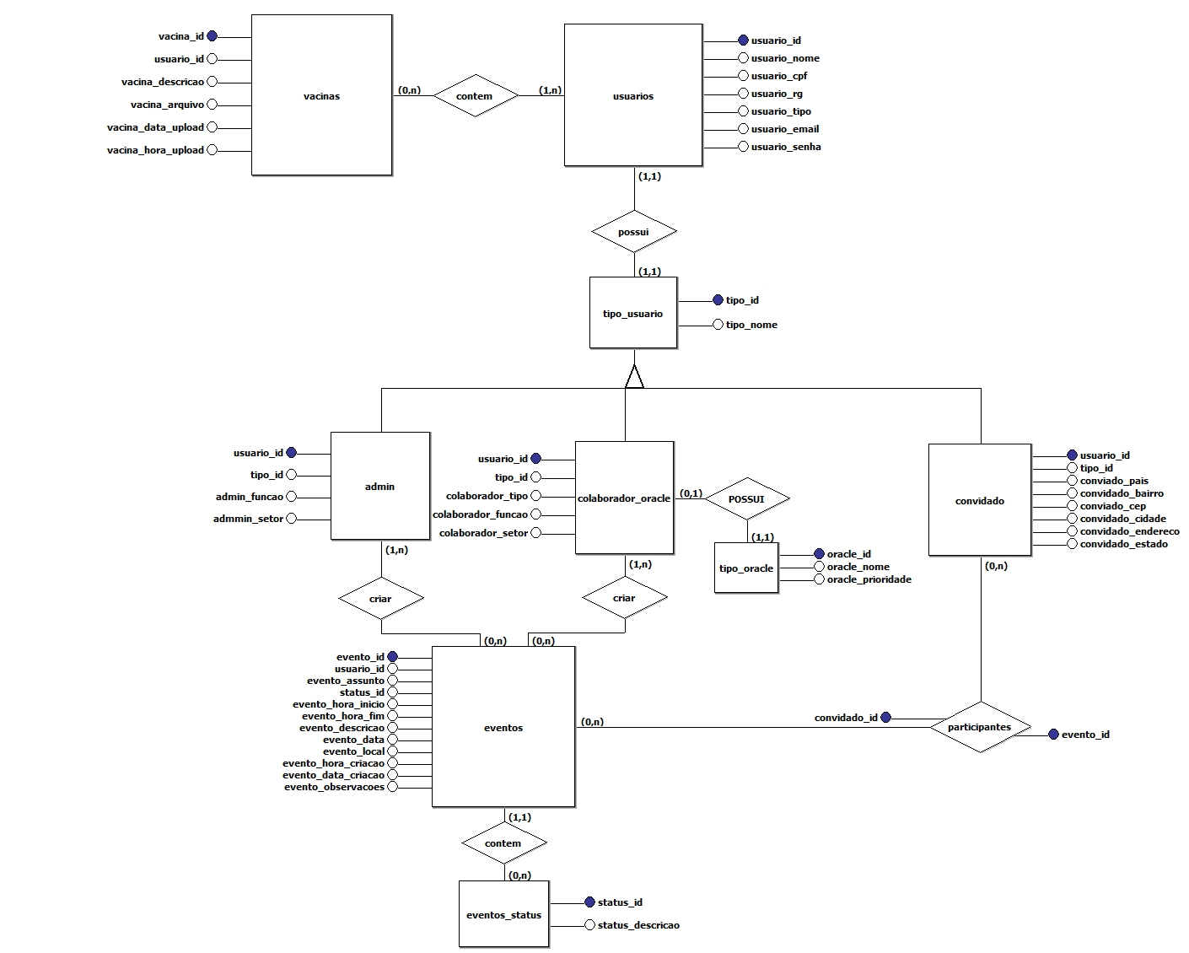
MODELO DE DADOS

Slide 8



TECNOLOGIAS EMPREGADAS

Slide 9
DEMONSTRAÇÃO

Slide 10

AGRADECIMENTOS
https://github.com/MaXximiles/API-4SEM

